Slide 1
XÂY DỰNG GIAO DIỆN TƯƠNG TÁC BACKEND
BÀI 1:
GIỚI THIỆU BOOTSTRAP

Slide 2

MỤC TIÊU
Kết thúc bài học này bạn có khả năng
Hiểu được tổng quan về Bootstrap
Cách nhúng Bootstrap vào website
Hiểu được hệ thống lưới của Bootstrap
Xây dựng layout sử dụng Bootstrap
Làm quen với các thành phần cơ bản như
Navs menu, Card, List Group
Copyright © Trường Cao đẳng FPT Polytechnic

Slide 3
NỘI DUNG
Phần I: Giới thiệu Bootstrap
Tổng quan Bootstrap
Nhúng Bootstrap vào website
Hệ thống lưới của Bootstrap
Xây dựng layout
Phần II: Một số thành phần cơ bản
Navs menu
Card
List Group
Copyright © Trường Cao đẳng FPT Polytechnic

Slide 4
BÀI 1:
GIỚI THIỆU BOOTSTRAP
PHẦN I: GIỚI THIỆU BOOTSTRAP

Slide 5

TỔNG QUAN BOOTSTRAP
Bootstrap là gì?
Bootstrap là một framework front-end miễn phí giúp người dùng phát triển web nhanh và dễ dàng hơn.
Bootstrap bao gồm các mẫu thiết kế dựa trên HTML và CSS cho các kiểu chữ, biểu mẫu, nút, bảng, điều hướng, hình ảnh..., cũng như các plugin JavaScript tùy chọn.
Bootstrap cũng cung cấp cho bạn khả năng dễ dàng tạo các thiết kế website responsive.
Copyright © Trường Cao đẳng FPT Polytechnic

Slide 6

TỔNG QUAN BOOTSTRAP
Bootstrap 5 (phát hành năm 2021) là phiên bản mới nhất của Bootstrap (phát hành 2013), với nhiều tính năng và tiện ích mới hơn.
Sự khác biệt chính giữa Bootstrap 5 và Bootstrap 3 & 4 là Bootstrap 5 đã chuyển sang JavaScript thay vì jQuery.
Copyright © Trường Cao đẳng FPT Polytechnic

Slide 7
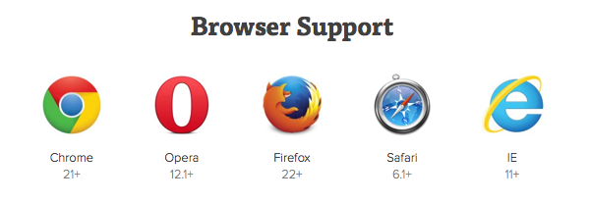
TỔNG QUAN BOOTSTRAP
Trình duyệt hỗ trợ
Bootstrap 5 hỗ trợ các bản phát hành ổn định, mới nhất của tất cả các trình duyệt và nền tảng chính. Tuy nhiên, Internet Explorer 11 trở xuống không được hỗ trợ.
Copyright © Trường Cao đẳng FPT Polytechnic

Slide 8
TỔNG QUAN BOOTSTRAP
Ưu điểm
Dễ học
Dễ sử dụng
Đáp ứng mọi thiết bị
(mobile, tablet, PC…)
Mobile first
Ưu tiên thiết bị di động
Tương thích đa trình duyệt
Copyright © Trường Cao đẳng FPT Polytechnic

Slide 9
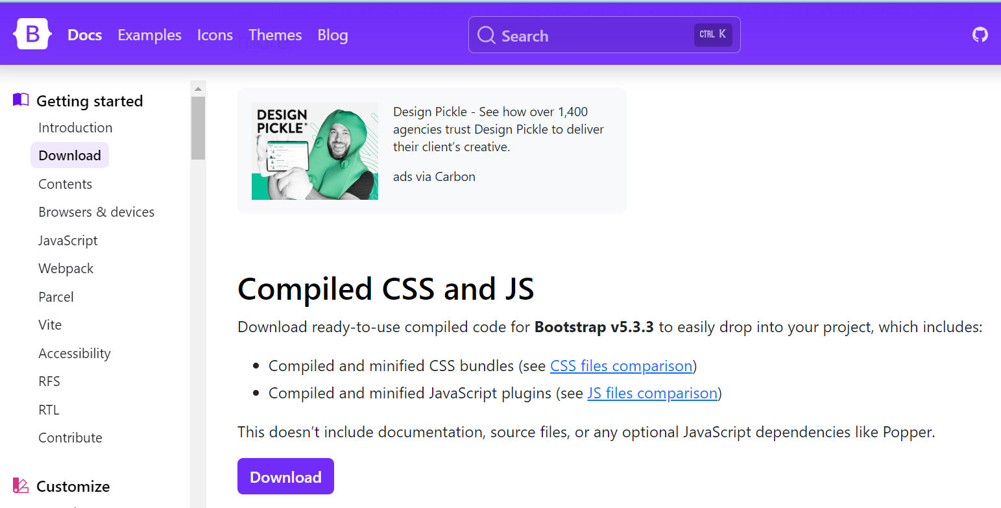
NHÚNG BOOTSTRAP VÀO WEBSITE
Có hai cách để nhúng Bootstrap 5:
Cách 1: Truy cập trang chủ getbootstrap.com và tải Bootstrap 5 theo link sau: https://getbootstrap.com/docs/5.3/getting-started/download/
Copyright © Trường Cao đẳng FPT Polytechnic

Slide 10
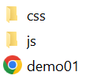
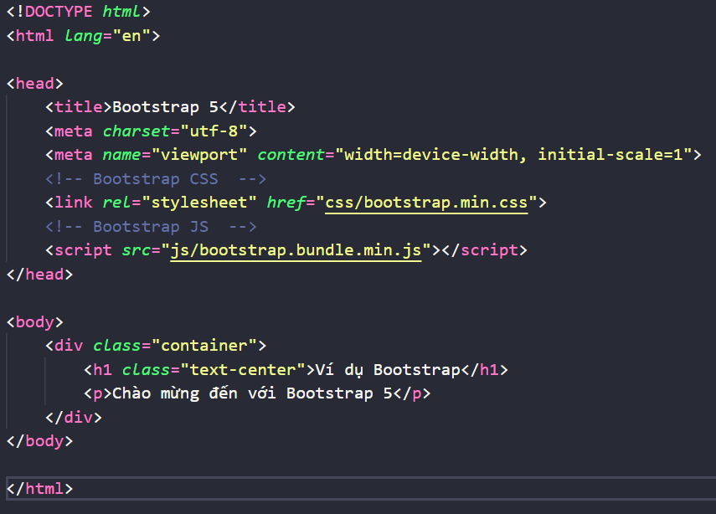
NHÚNG BOOTSTRAP VÀO WEBSITE
Giải nén và copy các thư mục css, js vào bài lab
Copyright © Trường Cao đẳng FPT Polytechnic

Slide 11
NHÚNG BOOTSTRAP VÀO WEBSITE
Cách 2: Dùng trực tiếp Bootstrap 5 từ một CDN (Content Delivery Network). jsDelivr cung cấp hỗ trợ CDN cho CSS và JavaScript của Bootstrap, khai báo như sau:
<link href="https://cdn.jsdelivr.net/npm/bootstrap@5.3.3/dist/css/bootstrap.min.css" rel="stylesheet">
<script src="https://cdn.jsdelivr.net/npm/bootstrap@5.3.3/dist/js/bootstrap.bundle.min.js"></script>
<head>
<title>Bootstrap 5</title>
<meta charset="utf-8">
<meta name="viewport" content="width=device-width, initial-scale=1">
<link href="https://cdn.jsdelivr.net/npm/bootstrap@5.3.3/dist/css/bootstrap.min.css" rel="stylesheet">
<script src="https://cdn.jsdelivr.net/npm/bootstrap@5.3.3/dist/js/bootstrap.bundle.min.js">
</script>
</head>
Copyright © Trường Cao đẳng FPT Polytechnic

Slide 12
CONTAINER VÀ CONTAINER-FLUID
Bootstrap 5 cung cấp hai vùng chứa phần tử để bao bọc nội dung trang web:
container
container-fluid
Class .container cung cấp một vùng chứa có chiều rộng cố định đáp ứng
Class .container-fluid cung cấp một vùng chứa có chiều rộng đầy đủ, kéo dài toàn bộ chiều rộng của khung nhìn
Copyright © Trường Cao đẳng FPT Polytechnic

Slide 13
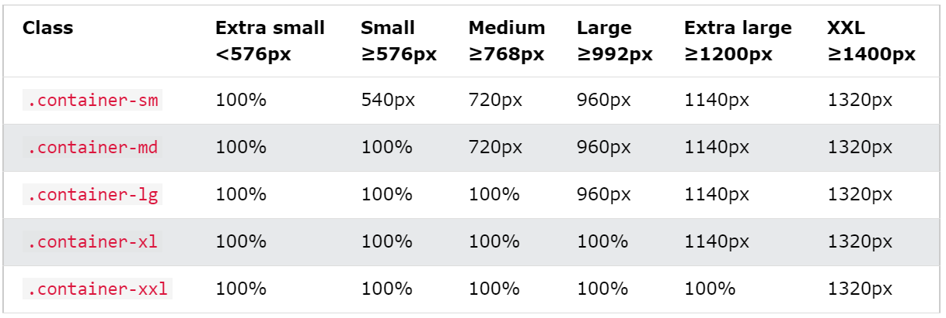
CLASS CONTAINER
Chiều rộng của .container (max-width) sẽ thay đổi trên các kích thước màn hình khác nhau.
Có thể sử dụng các lớp .container-sm | md | lg | xl để xác định khi nào vùng chứa sẽ đáp ứng.
Copyright © Trường Cao đẳng FPT Polytechnic

Slide 14
HỆ THỐNG LƯỚI TRONG BOOTSTRAP
Copyright © Trường Cao đẳng FPT Polytechnic

Slide 15
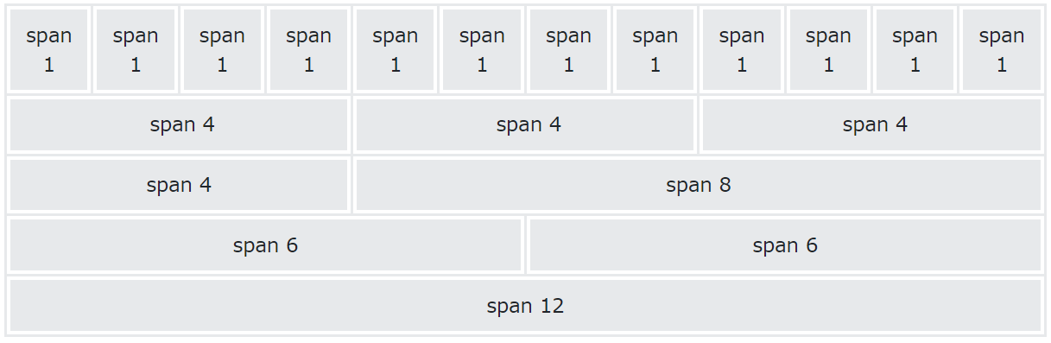
HỆ THỐNG LƯỚI
Hệ thống lưới của Bootstrap 5 được xây dựng bằng flexbox và cho phép tối đa 12 cột trên toàn trang.
Hệ thống lưới đáp ứng và các cột sẽ tự động sắp xếp lại tùy thuộc vào kích thước màn hình.
Copyright © Trường Cao đẳng FPT Polytechnic

Slide 16
CÁC LỚP LƯỚI
Hệ thống lưới Bootstrap 5 có sáu lớp:
.col- (thiết bị cực nhỏ - width < 576px)
.col-sm- (thiết bị nhỏ - width >= 576px)
.col-md- (thiết bị vừa – width >= 768px)
.col-lg- (thiết bị lớn - width >= 992px)
.col-xl- (thiết bị xlarge - width >= 1200px)
.col-xxl- (thiết bị xxlarge - width >= 1400px)
Copyright © Trường Cao đẳng FPT Polytechnic

Slide 17
CẤU TRÚC LƯỚI
Cấu trúc lưới cơ bản của Bootstrap 5
Trong đó:
.row là tạo một hàng ngang gồm n cột
Dấu sao đầu tiên (*) đại diện cho khả năng phản hồi: sm, md, lg, xl hoặc xxl
Dấu sao thứ hai (*) đại diện cho một con số, nên cộng tối đa 12 cho mỗi hàng.
<div class="row"> <div class="col-*-*"></div> <div class="col-*-*"></div> <div class="col-*-*"></div> </div>
Copyright © Trường Cao đẳng FPT Polytechnic

Slide 18
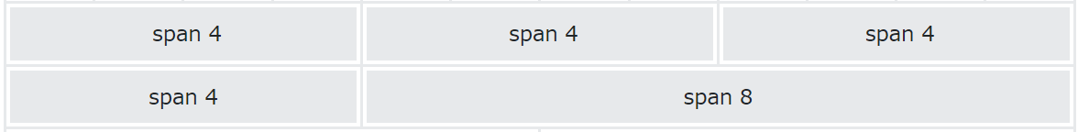
CẤU TRÚC LƯỚI
Ví dụ:
Kết quả:
<div class="row"> <div class="col-sm-4">.col-sm-4</div> <div class="col-sm-4">.col-sm-4</div> <div class="col-sm-4">.col-sm-4</div> </div>
<div class="row"> <div class="col-sm-4">.col-sm-4</div> <div class="col-sm-8">.col-sm-4</div> </div>
Copyright © Trường Cao đẳng FPT Polytechnic

Slide 19
XÂY DỰNG LAYOUT BOOTSTRAP
Copyright © Trường Cao đẳng FPT Polytechnic

Slide 20
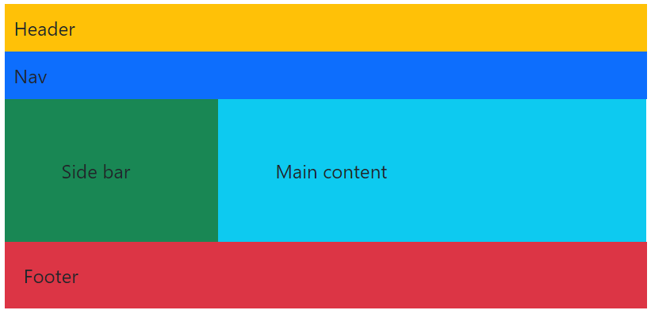
CÁC LỚP LƯỚI
Thiết kế layout cơ bản sử dụng BS5:
Copyright © Trường Cao đẳng FPT Polytechnic

Slide 21
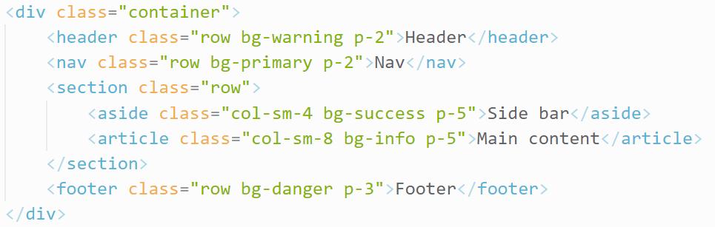
CÁC LỚP LƯỚI
Thiết kế layout cơ bản sử dụng BS5:
bg-warning, bg-primary, bg-success, bg-info, bg-danger, p-2, p-3, p-5 là gì?
Copyright © Trường Cao đẳng FPT Polytechnic

Slide 22
TẠO TRANG WEB BOOTSTRAP 5 ĐẦU TIÊN (Tái hiện ví dụ nhúng BS5 và xây dựng layout)
Copyright © Trường Cao đẳng FPT Polytechnic

Slide 23
BÀI 1:
GIỚI THIỆU BOOTSTRAP
PHẦN II: MỘT SỐ THÀNH PHẦN CƠ BẢN

Slide 24
COMPONENTS LÀ GÌ?
Bootstrap 5 đã tạo sẵn các Components (thành phần) thường hay dùng và định dạng chúng sẵn bằng CSS.
Có rất nhiều thành phần được làm sẵn trong Components như: Card, List Group, Navbar, Dropdowns, Button groups, Breadcrumbs…
Copyright © Trường Cao đẳng FPT Polytechnic

Slide 25
GIỚI THIỆU CÁC COMPONENTS CƠ BẢN Navs menu, Cards, List Groups
Copyright © Trường Cao đẳng FPT Polytechnic

Slide 26

NAVIGATION BAR
Thanh điều hướng cơ bản (Basic Navbar)
<nav class="navbar navbar-expand-sm bg-light"> <div class="container-fluid"> <!-- Links --> <ul class="navbar-nav"> <li class="nav-item"> <a class="nav-link" href="#">Link 1</a> </li> <li class="nav-item"> <a class="nav-link" href="#">Link 2</a> </li> <li class="nav-item"> <a class="nav-link" href="#">Link 3</a> </li> </ul> </div> </nav>
Copyright © Trường Cao đẳng FPT Polytechnic

Slide 27
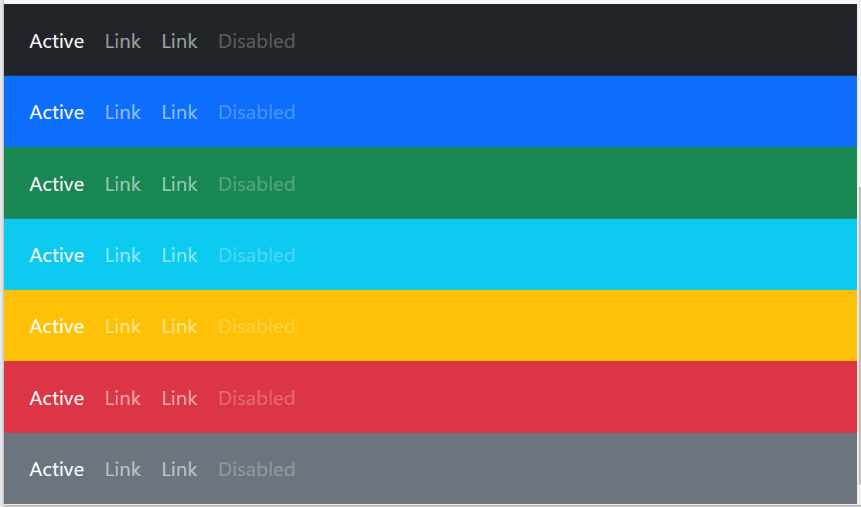
NAVIGATION BAR
Thanh điều hướng màu (Colored Navbar)
Ví dụ cách tạo thanh điều hướng màu bg-warning:
<nav class="navbar navbar-expand-sm bg-warning navbar-dark">
bg-dark
bg-primary
bg-success
bg-info
bg-warning
bg-danger
bg-secondary
Copyright © Trường Cao đẳng FPT Polytechnic

Slide 28
NAVIGATION BAR
Thanh điều hướng trên màn hình nhỏ
<nav class="navbar navbar-expand-sm bg-dark navbar-dark"> <div class="container-fluid"> <a class="navbar-brand" href="#">Logo</a> <button class="navbar-toggler" type="button" data-bs-toggle="collapse" data-bs-target="#collapsibleNavbar"> <span class="navbar-toggler-icon"></span> </button> <div class="collapse navbar-collapse" id="collapsibleNavbar"> <ul class="navbar-nav"> <li class="nav-item"> <a class="nav-link" href="#">Link</a> </li> <li class="nav-item"> <a class="nav-link" href="#">Link</a> </li> <li class="nav-item"> <a class="nav-link" href="#">Link</a> </li> </ul> </div> </div> </nav>
Copyright © Trường Cao đẳng FPT Polytechnic

Slide 29
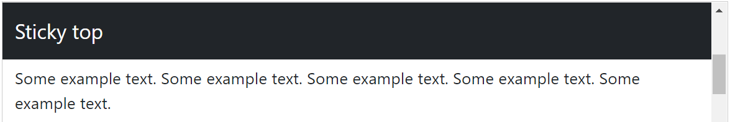
NAVIGATION BAR
Thanh điều hướng cố định (Sticky Navbar)
<nav class="navbar navbar-expand-sm bg-dark navbar-dark sticky-top"> ... </nav>
Ngoài ra còn nhiều mẫu thanh điều hướng sinh viên tham khảo thêm tại:
https://getbootstrap.com/docs/5.3/components/navbar/
Copyright © Trường Cao đẳng FPT Polytechnic

Slide 30
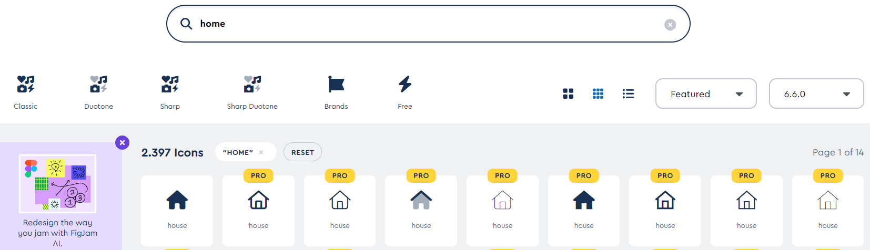
THƯ VIỆN ICON
Hiện nay, Glyphicons đã bị loại bỏ từ Bootstrap 4 trở đi nên người dùng có thể sử dụng bộ thư viện Font awesome khá nổi tiếng để thay thế.
Cách sử dụng:
B1: Nhúng link thư viện vào phần head
<link rel="stylesheet" href="https://cdnjs.cloudflare.com/ajax/libs/font-awesome/6.0.0-beta3/css/all.min.css">
B2: Truy cập trang chủ Font awesome để tìm kiếm icon thích hợp:
https://fontawesome.com/icons
Copyright © Trường Cao đẳng FPT Polytechnic

Slide 31
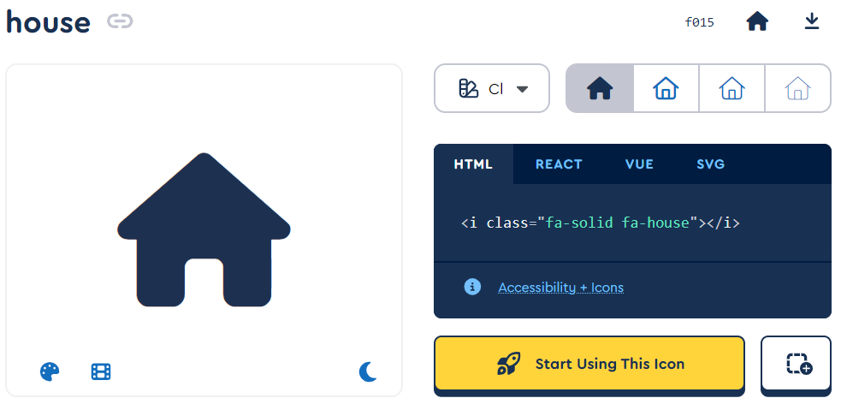
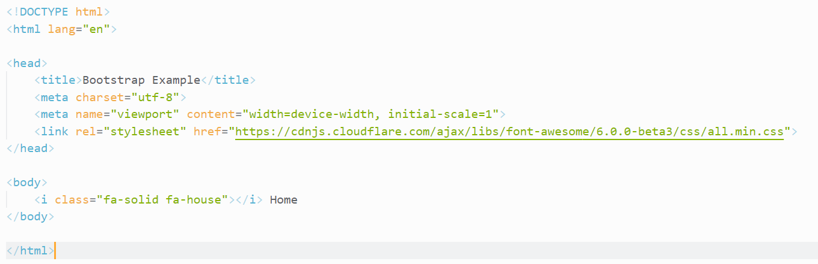

THƯ VIỆN ICON
B3: Chép mã HTML và dán vào web
Ví dụ:
Copyright © Trường Cao đẳng FPT Polytechnic

Slide 32
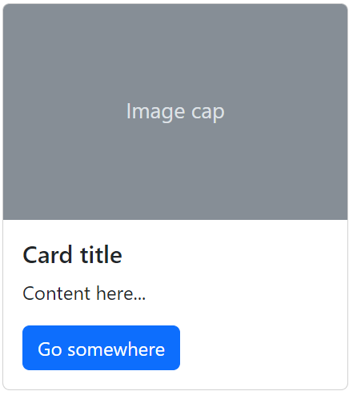
CARD
Card của BS5 cung cấp một vùng chứa nội dung linh hoạt và có thể mở rộng với nhiều tùy chọn
<div class="card" style="width: 18rem;">
<img src="..." class="card-img-top" alt="...">
<div class="card-body">
<h5 class="card-title">Card title</h5>
<p class="card-text">Content here…</p>
<a href="#" class="btn btn-primary">
Go somewhere
</a>
</div>
</div>
Copyright © Trường Cao đẳng FPT Polytechnic

Slide 33
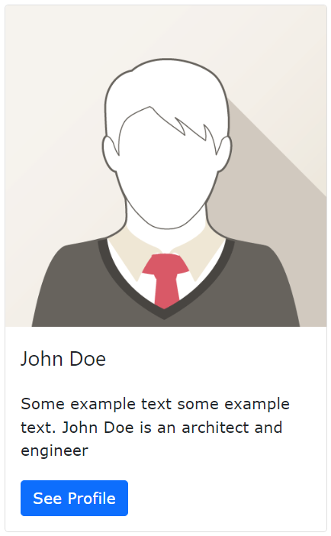

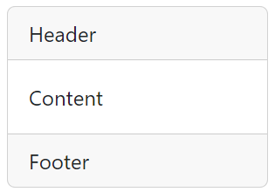
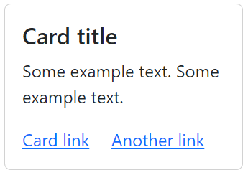
CARD
Các loại Card
.card-header
.card-footer
card-title
card-text
card-link
card-img-top
card-img-bottom
Xem thêm tại: https://getbootstrap.com/docs/5.3/components/card/
Copyright © Trường Cao đẳng FPT Polytechnic

Slide 34
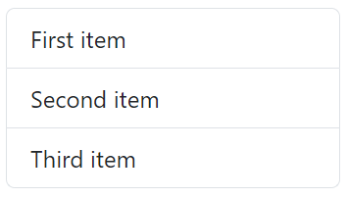
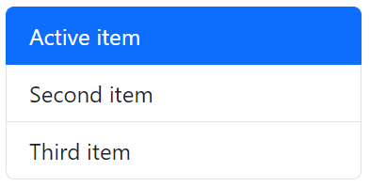
LIST GROUP
List Group cơ bản:
List Group với thành phần Active:
<ul class="list-group">
<li class="list-group-item">First item</li>
<li class="list-group-item">Second item</li>
<li class="list-group-item">Third item</li>
</ul>
<ul class="list-group">
<li class="list-group-item active">
Active item
</li>
<li class="list-group-item">Second item</li>
<li class="list-group-item">Third item</li>
</ul>
Copyright © Trường Cao đẳng FPT Polytechnic

Slide 35
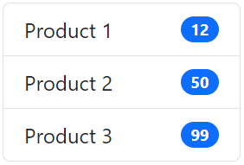
LIST GROUP
List Group với nhãn hiệu thông tin:
<ul class="list-group">
<li class="list-group-item d-flex justify-content-between align-items-center">Product 1
<span class="badge bg-primary rounded-pill">12</span>
</li>
<li class="list-group-item d-flex justify-content-between align-items-center">Product 2
<span class="badge bg-primary rounded-pill">50</span>
</li>
<li class="list-group-item d-flex justify-content-between align-items-center">Product 3
<span class="badge bg-primary rounded-pill">99</span>
</li>
</ul>
Copyright © Trường Cao đẳng FPT Polytechnic

Slide 36
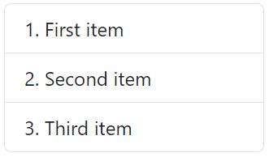

LIST GROUP
List Group với số thứ tự:
List Group nằm ngang
<ol class="list-group list-group-numbered">
<li class="list-group-item">First item</li>
<li class="list-group-item">Second item</li>
<li class="list-group-item">Third item</li>
</ol>
<ol class="list-group list-group-horizontal>
<li class="list-group-item">First item</li>
<li class="list-group-item">Second item</li>
<li class="list-group-item">Third item</li>
</ol>
Copyright © Trường Cao đẳng FPT Polytechnic

Slide 37
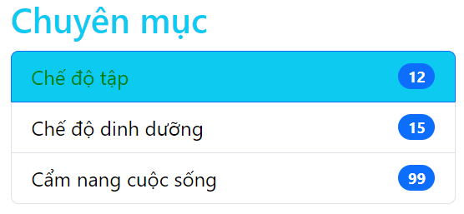
Sử dụng List Group để tạo giao diện như hình
Copyright © Trường Cao đẳng FPT Polytechnic

Slide 38

TỔNG KẾT NỘI DUNG BÀI HỌC
Bootstrap là một front-end framework miễn phí để phát triển web nhanh hơn và dễ dàng hơn
Bootstrap 5 với các thành phần mới, định kiểu nhanh hơn và khả năng phản hồi nhanh hơn.
Bootstrap 5 đã tạo sẵn các Components (thành phần) thường hay dùng và định dạng chúng sẵn bằng CSS.
Menu Navs, Card, List Group
Copyright © Trường Cao đẳng FPT Polytechnic

Slide 39

TỔNG KẾT BÀI HỌC

